Slide 1
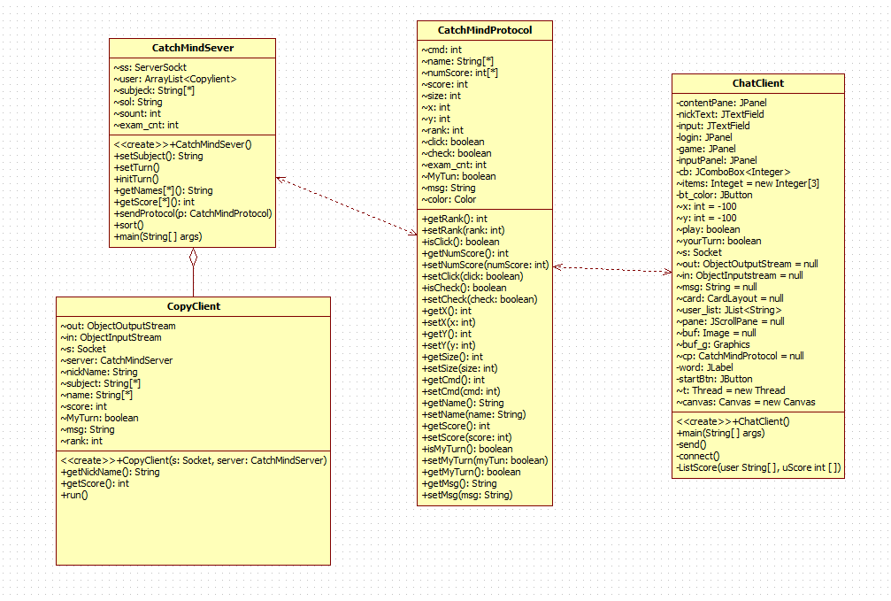
UML 클래스 다이어그램
CatchMindServer과 ChatClient는 CatchMindProtocol을 사용하여 양방향 통신을 하고 있다..

Slide 2
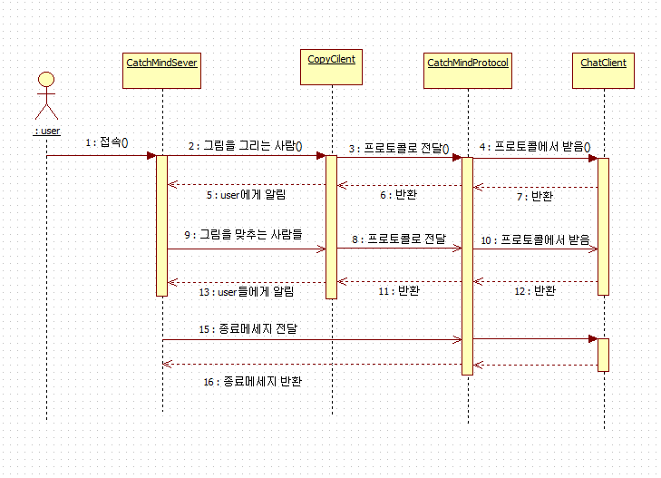
UML 시퀀스 다이어그램

